Slide 1
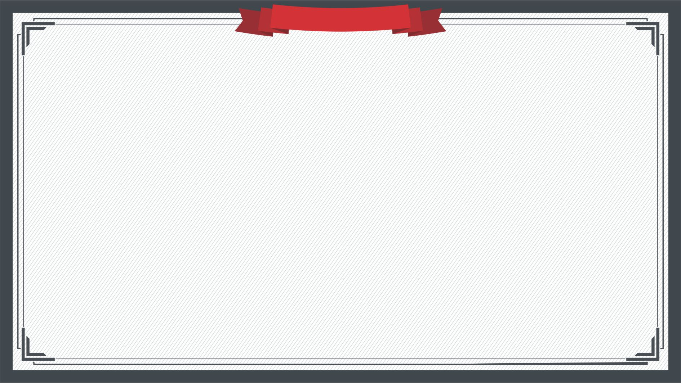

UML基础IV：综合应用和问题解答
PRD2018-G03
指导老师：杨枨
小组成员：沈启航 叶柏成 杨以恒 徐哲远 骆佳俊
Notes:
亮亮图文旗舰店https://liangliangtuwen.tmall.com

Slide 2
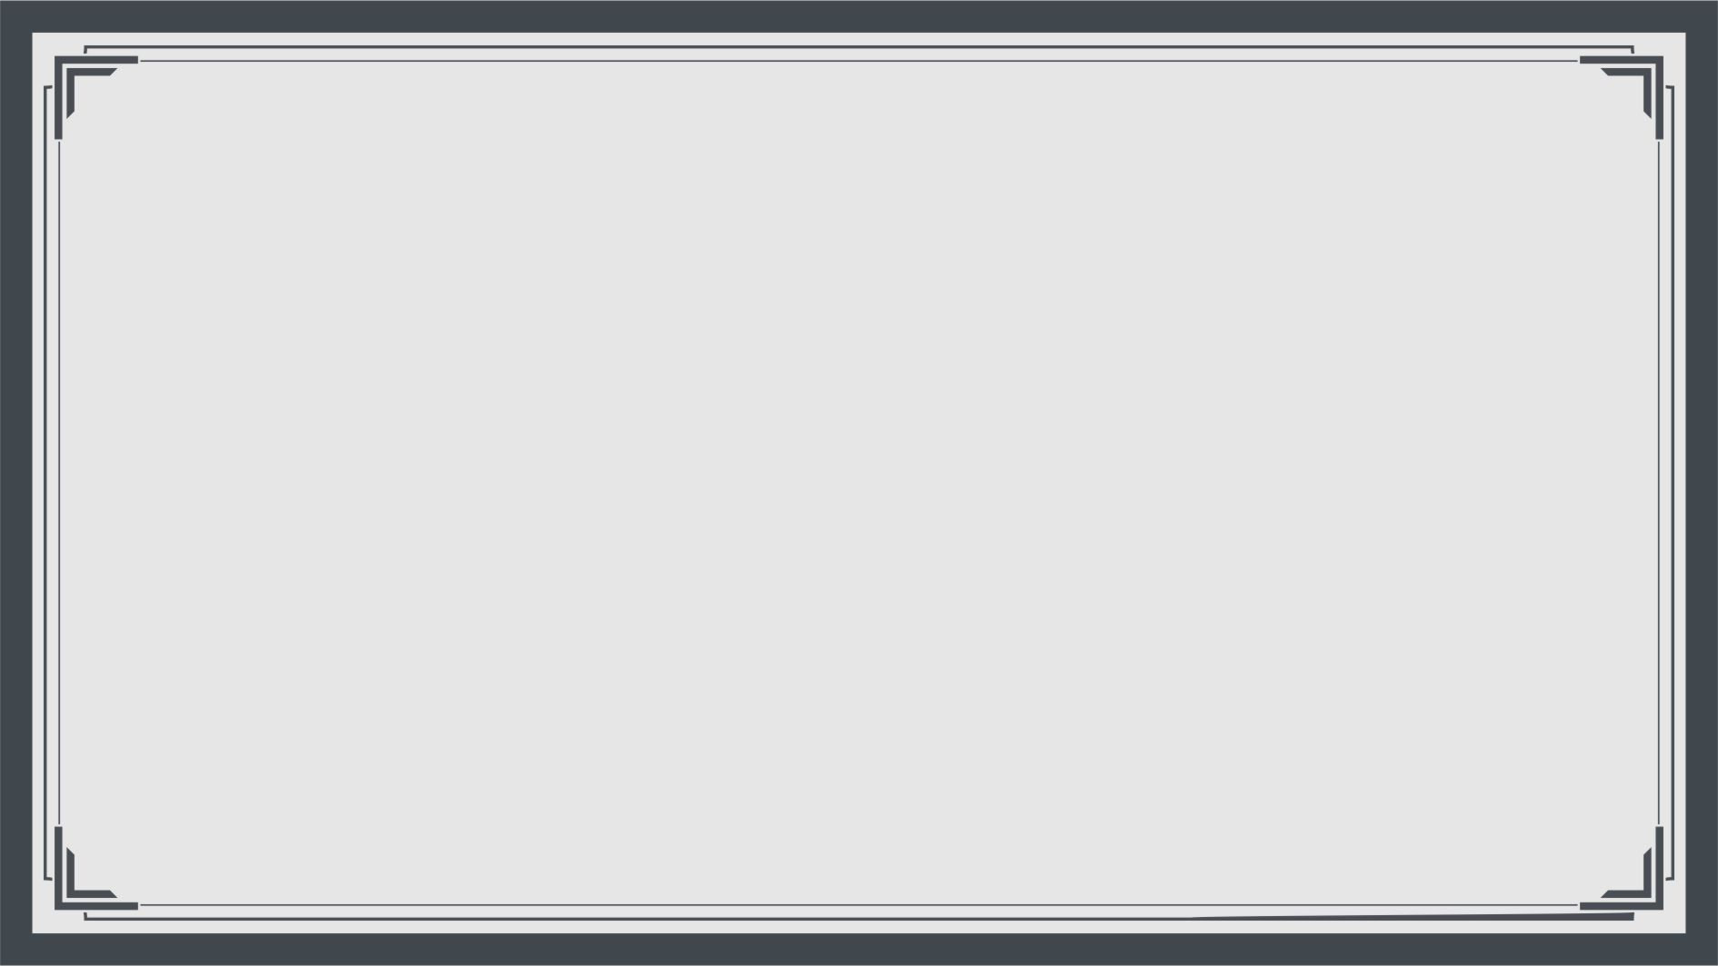

1
UML概述
2
UML对系统需求分析的支持
3
利用UML模型构造软件体系结构
4
实际系统中的UML建模
5
附录

Slide 3


１
UML概述

Slide 4
1.1 UML相关概述
01
02
03
什么是UML
使用UML
特点
统一建模语言（Unified Modeling Language,UML)是一种绘制软件蓝图的标准语言，可以用UML对软件密集型系统的制品进行可视化、详述、构造和文档化。
UML仅仅是一种语言，因此仅仅是软件开发方法的一部分。UML是独立于过程的，但最好把它用于以用况驱动、以体系结构为中心、迭代和增量的过程。
UML统一了Booch、OMT和OOSE等方法中的基本概念和符号。UML吸取了面向对象领域中各种优秀的思想，其中也包括非OO方法的影响。

Slide 5
1.2 发展历史
1997年11月17日OMG采用UML1.1作为面向对象技术的标准建模语言
2005年UML2.0规范形成
1995年10月发布了第一个公开版本UM0.8
02
04
01
03
05
1996年6月和10月发布了两个新版本UML0.9和UML0.91,并将UM改名为UML
1997年11
月4日UML被OMG采纳从此不断修订，此后产生UML1.2、UNM1.3和UML1.4版本

Slide 6
2
UML对系统需求分析的支持

Slide 7
2.1 提供有力的工具和灵活的机制，为控制需求提供强有力的手段
UML的用例视图可以表示客户的需求。通过用例建模可以对外部的角色及它们所需要的系统功能建模。角色和用例是通过它们之间的关系、通信来建立模型的。每个用例都指定了客户的需求：需要系统干什么。活动图可以清楚地表示业务的具体操作过程。
总之，UML提供了形象的图形模型工具，容易使用户和领域专家参与到需求分析的整个过程中来，使需求分析更加充分。

Slide 8
2.1 提供有力的工具和灵活的机制，为控制需求提供强有力的手段
另外，UML是基于面向对象的思想机制而产生和发展起来的，在对需求的变化方面有较好的弹性，它的封装机制使开发人员可以把最稳定的部分，即对象作为构筑系统的基本单位，而把容易发生改变的部分，即属性和服务，封装在对象之内，对象之间通过接口联系，使需求变化的影响尽可能地限制在对象内部。

Slide 9
3
利用UML模型构造软件体系结构

Slide 10
大型系统总是被分解成为一些子系统，这些子系统提供一些相关的服务。初始设计过程的任务是要识别这些子系统并建立起子系统控制和通信的框架，这个过程叫做体系结构设计，其输出是软件体系结构的描述
随着软件系统的负责度和规模的增加，整个系统结构的说明和设计显得更为重要。软件体系结构在较高层次将系统定义为一组交互的组件和连接，包括系统各组件的组织，全局控制结构，通信的协议，设计元素的功能，物理分布等等。体系结构的设计过程主要关心的是为系统建立一个基本架构，识别出系统的主要组件以及这些组件之间的通信。UML定义了一组丰富的模型元素以及建模组件、接口、关系和约束。

Slide 11
4
实际系统中的UML建模

Slide 12
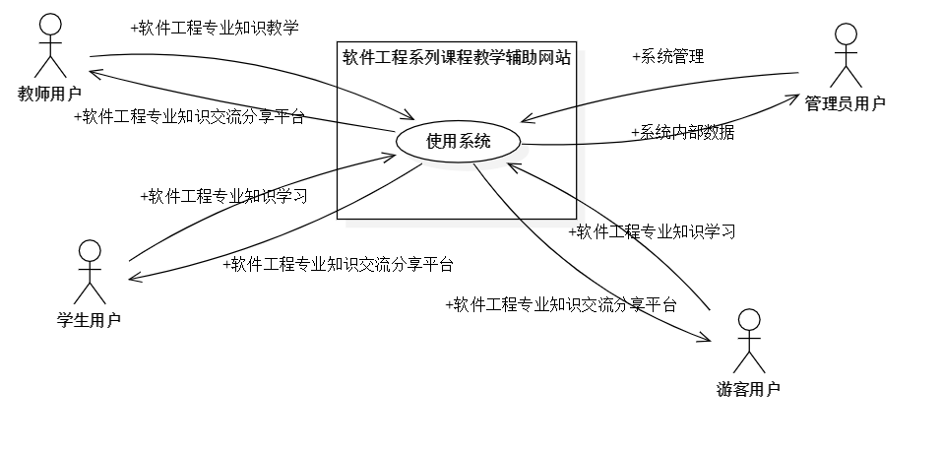
4.1 上下文图（顶层用例图）

Slide 13
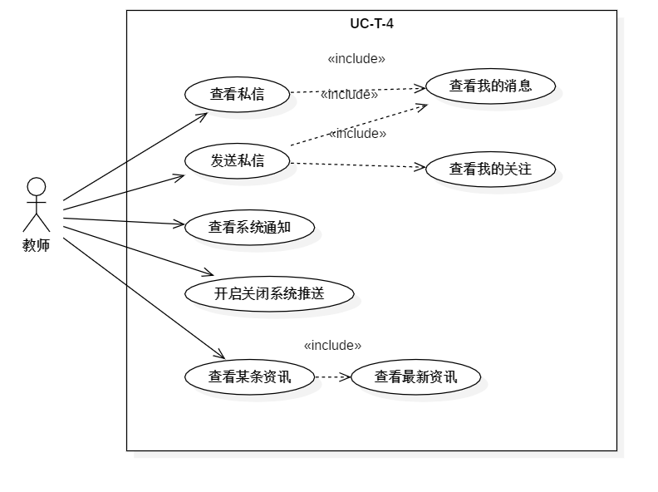
4.2 用例图
用例图中的主体内容用例、参与者、通信关联并没有变化。不过如果用UML1.x，则只能用用例图所归属的包来表达一组用例的逻辑组织关系，即用用例在模型中所处的物理位置表达逻辑组织关系。在UML2.0中，为每个用例增加了一个称为“Subject”的特征，这项特征的取值可以作为在逻辑层面划分一组用例的一项依据。用例所属的“系统边界”就是“Subject”的一种典型例子。

Slide 14
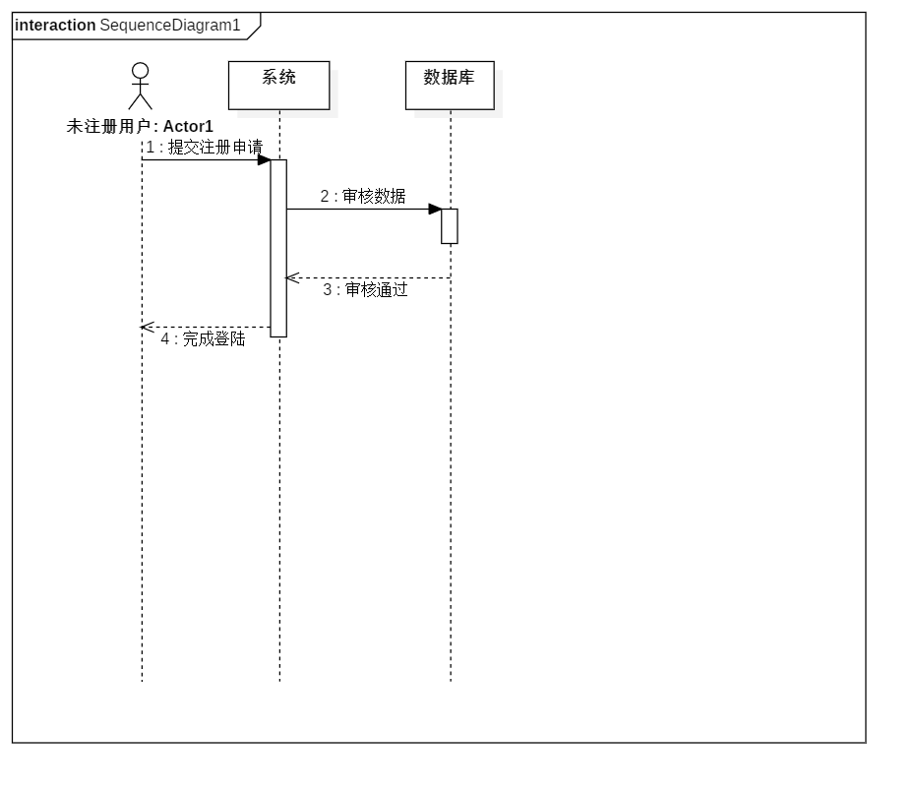
4.3 顺序图
对于顺序图，UML2.0主要做了三大改进。
1. 允许顺序图中明确的表达分支判断逻辑。我个人认为这是一种非常实用的功能，能够将以前要通过两张图才能表达的意思通过一个图就表达出来了。但这并不意味着顺序图擅长表达这种逻辑，所以并不需要在顺序图中展现所有的分支判断逻辑。

Slide 15
4.3 顺序图
2. 允许“纵向”与“横向”地对顺序图进行拆分与引用。这就解决了以前一张图由于流程过多造成幅面过大浏览不便的困难。
3. 提供了一种新图，称为“交互纵览图”（Interaction Overview Diagram），可以直观地表达一组相关顺序图之间的流转逻辑。以前遇到这种情况通常只能通过活动图间接表达。

Slide 16
5
附录
参考资料
绩效
提问

Slide 17
5.1 提问
UML可对软件密集型系统的制品进行___、___、___、___。
问题1
问题2
UML2.X与UML1.X的不同（三点即可）？
问题3
UML中的静态图有哪些
Notes:
1可视化、详述、构造、文档化。
2
1.用例图：在UML2.0中，为每个用例增加了一个称为“Subject”的特征，这项特征的取值可以作为在逻辑层面划分一组用例的一项依据。
2.顺序图：允许顺序图中明确的表达分支判断逻辑；允许“纵向”与“横向”地对顺序图进行拆分与引用；提供了一种新图，称为“交互纵览图”，可以直观地表达一组相关顺序图之间的流转逻辑
3.活动图：在UML2.0中，活动图增加了许多新特性。例如泳道可以划分层次，增加丰富的同步表达能力，在活动图中引入对象等。
4.构件图：在UML2.0中，构件图有比较明显的改进。构件本身内容的表述更清晰，包括构件所提供的接口、所要求的接口、盖构件所实现的类、以及盖构件所对应的具体“制品” 。构件之间的依赖关系通过“组装连接器” 更加明确地表达。

Slide 18
5.2 绩效及分工
杨以恒 88
PPT资料
骆佳俊 83
PPT资料
沈启航 91
PPT资料
PPT审查
PPT修改
02
04
01
03
05
叶柏成 89
PPT资料
徐哲远 90
PPT资料
PPT审查

Slide 19
5.3 参考文献
1.UML2基础、建模与设计教程》杨弘平等著
清华大学除本社 CIP：127741号
2.《UML用户指南》Grady Booch James Rumbaugh Lvar Jacobson著 邵维忠等译
人民邮电出版社 CIP：242102号
3.http://www.cnblogs.com/I-am-Betty/p/5467847.html 2017/02/15
2018/12/15 12：37

Slide 20

THANK YOU

